Slide 1
«Прогнозирование эффективности контента спортивного сообщества на платформе VK с помощью методов машинного обучения»
Федеральное государственное бюджетное образовательное учреждение высшего образования
«РОССИЙСКАЯ АКАДЕМИЯ НАРОДНОГО ХОЗЯЙСТВА и ГОСУДАРСТВЕННОЙ СЛУЖБЫ при ПРЕЗИДЕНТЕ РОССИЙСКОЙ ФЕДЕРАЦИИ»
Институт экономики, математики и информационных технологий
Факультет информационных технологий и анализа данных
Кафедра системного анализа и информатики
ИНДИВИДУАЛЬНЫЙ ЦИФРОВОЙ ПРОЕКТ
на тему:
Направление подготовки: 09.03.03 Прикладная информатика
Направленность (профиль) образовательной программы:
«Анализ данных»
(очная форма обучения)
Обучающийся: Бондаренко Григорий Александрович
Руководитель ВКР: кандидат технических наук, доцент Амелькин Сергей Анатольевич
Москва
2025

Slide 2


2
Актуальность темы
Актуальность темы обусловлена стремительным ростом цифровых медиа и необходимостью использования интеллектуальных инструментов для оценки и повышения эффективности контента. Особенно это важно в условиях высокой конкуренции за внимание пользователей в социальных сетях, таких как VK.
Объект исследования
Процессы деятельности и взаимодействие спортивного сообщества и его аудитории в социальной сети VK.
Предмет исследования
Методы машинного обучения для прогнозирования метрик вовлечённости публикаций.

Slide 3


3
Цель, задачи
Цель: разработать модель, прогнозирующую количество лайков и просмотров постов, и реализовать её в виде консольного приложения.
Задачи:
Сбор и анализ данных через VK API
Предобработка и преобразование данных
Тематическая классификация постов
Построение модели регрессии
Создание CLI-инструмента

Slide 4
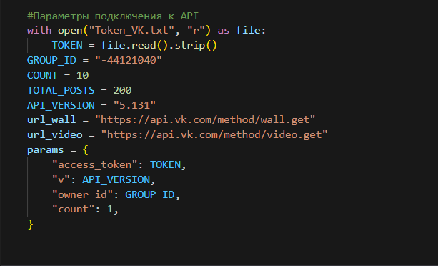
4
Сбор данных из VK API
Получен структурированный датасет из публикаций (ID, текст, дата, метрики вовлечённости)

Slide 5
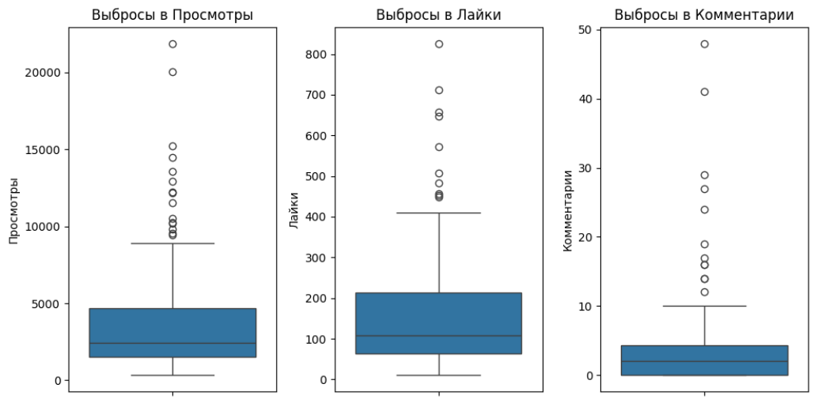
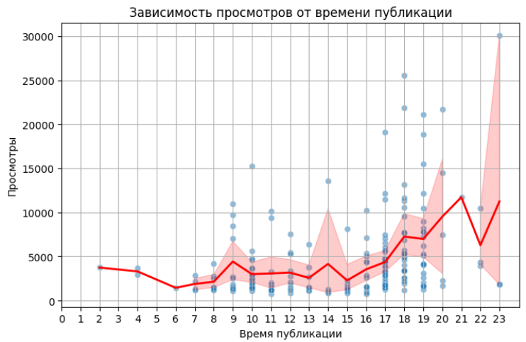
5
Предобработка и анализ
Данные очищены от пропусков и выбросов, извлечены признаки (день недели, час, длина текста, эмодзи)

Slide 6
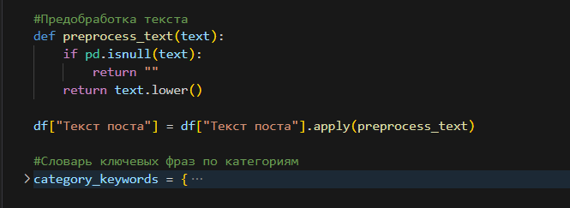
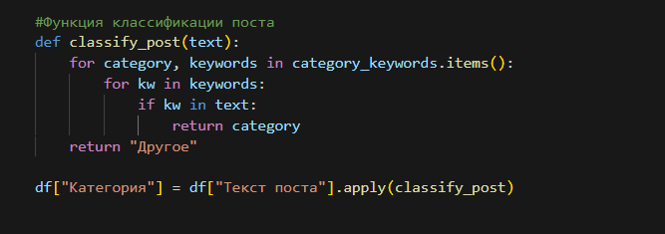
6
Категоризация постов
Посты автоматически классифицированы по ключевым словам (матч, юмор, мотивация и др.)

Slide 7
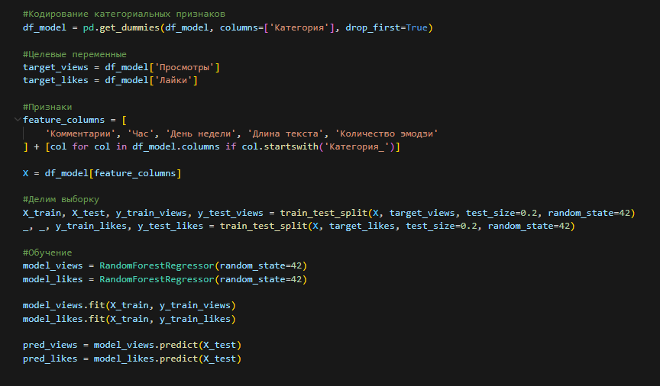
7
Построение признаков для ML
Подготовлена обучающая выборка с one-hot кодированием категорий и нормализованными признаками

Slide 8
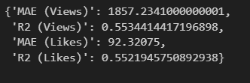
8
Обучение модели Random Forest
MAE: 92 - 41% (лайки), 1857 - 32% (просмотры)
R²: 0.55 для обеих метрик

Slide 9
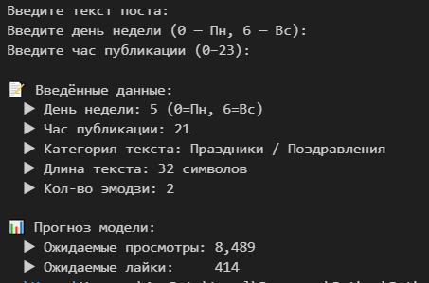
9
Разработка CLI-приложения
Программа принимает параметры поста и выводит прогноз просмотров и лайков

Slide 10
10
Заключение
В ходе проекта была разработана система, позволяющая прогнозировать вовлечённость контента в социальной сети ВКонтакте с использованием методов машинного обучения.
Реализован полный цикл анализа: от сбора и очистки данных до построения модели и прикладного CLI-инструмента.
Полученные результаты (R² ≈ 0.55) демонстрируют достаточную точность модели для практического применения при планировании публикаций.
Инструмент позволяет администраторам сообществ повысить эффективность контентной стратегии и заранее оценивать реакцию аудитории.
В дальнейшем система может быть расширена за счёт:
учёта изображений и видео;
применения нейросетевых моделей (BERT и др.);
внедрения веб-интерфейса.

Slide 11
«Прогнозирование эффективности контента спортивного сообщества на платформе VK с помощью методов машинного обучения»
Федеральное государственное бюджетное образовательное учреждение высшего образования
«РОССИЙСКАЯ АКАДЕМИЯ НАРОДНОГО ХОЗЯЙСТВА и ГОСУДАРСТВЕННОЙ СЛУЖБЫ при ПРЕЗИДЕНТЕ РОССИЙСКОЙ ФЕДЕРАЦИИ»
Институт экономики, математики и информационных технологий
Факультет информационных технологий и анализа данных
Кафедра системного анализа и информатики
ИНДИВИДУАЛЬНЫЙ ЦИФРОВОЙ ПРОЕКТ
на тему:
Направление подготовки: 09.03.03 Прикладная информатика
Направленность (профиль) образовательной программы:
«Анализ данных»
(очная форма обучения)
Обучающийся: Бондаренко Григорий Александрович
Руководитель ВКР: кандидат технических наук, доцент Амелькин Сергей Анатольевич
Москва
2025

